Slide 1


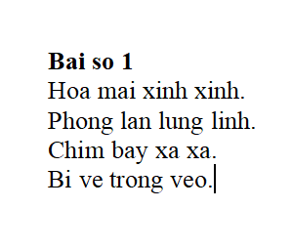

Slide 2
CHỦ ĐỀ 3: SOẠN THẢO VĂN BẢN
BÀI 1:
BƯỚC ĐẦU SOẠN THẢO VĂN BẢN

Slide 3

Paint
Word

Slide 4

A. HOẠT ĐỘNG CƠ BẢN
Chủ đề 3: Soạn thảo văn bản
Bài 1: Bước đầu soạn thảo văn bản (tiết 1)
1. Phần mềm Word
Word là phần mềm giúp em soạn thảo văn bản trên máy tính.
Biểu tượng của Word .

Slide 5

Chủ đề 3: Soạn thảo văn bản
Bài 1: Bước đầu soạn thảo văn bản(tiết 1)
Phần mềm Word

Slide 6
Chủ đề 3: Soạn thảo văn bản
Bài 1: Bước đầu soạn thảo văn bản (tiết 1)
Để khởi động phần mềm Word:
Nháy đúp chuột vào biểu tượng để khởi động phần mềm.
Nếu trên màn hình không có biểu tượng phần mềm Word em sẽ làm:
Nháy chọn Start, gõ tên phần mềm Word vào ô tìm kiếm, sau đó nháy chọn biểu tượng phần mềm Word để khởi động phần mềm
Notes:
nhắc lại thao tác nháy đúp chuột

Slide 7
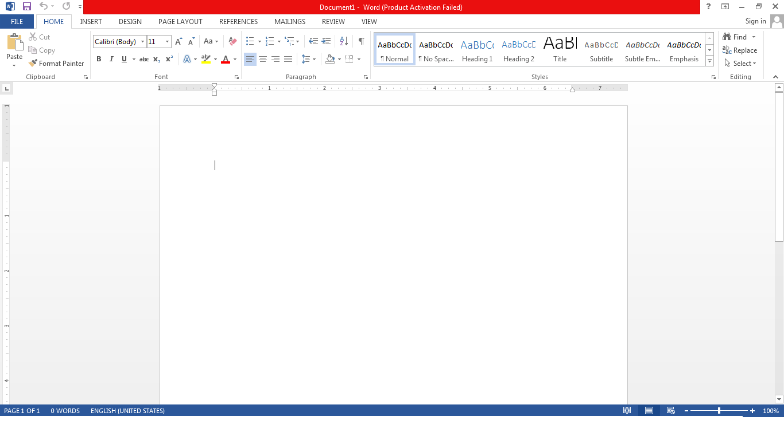
Chủ đề 3: Soạn thảo văn bản
Bài 1: Bước đầu soạn thảo văn bản (tiết 1)
Màn hình làm việc của phần mềm Word
Bảng chọn
Vùng soạn thảo
Con trỏ soạn thảo

Slide 8
2. Soạn thảo văn bản:
Chủ đề 3: Soạn thảo văn bản
Bài 1: Bước đầu soạn thảo văn bản (tiết 1)
Làm thế nào để soạn thảo văn bản?
Notes:
soạn thảo trên word, cho hs tìm vị trí của con trỏ soạn thảo

Slide 9
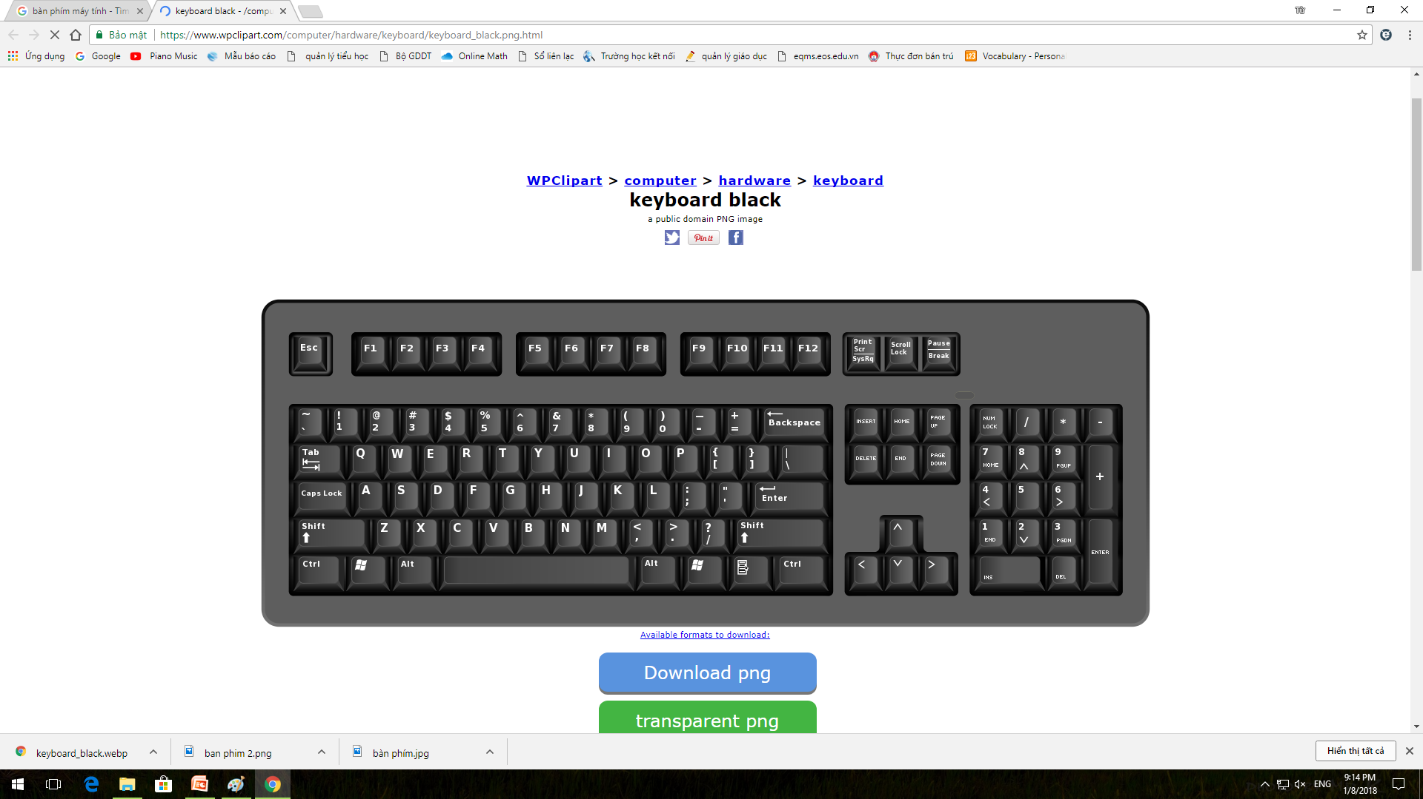
Chủ đề 3: Soạn thảo văn bản
Bài 1: Bước đầu soạn thảo văn bản (tiết 1)
Quan sát phím Backspace và phím Delete trên bàn phím:

Slide 10
Chủ đề 3: Soạn thảo văn bản
Bài 1: Bước đầu soạn thảo văn bản (tiết 1)
VD: Sử dụng phím Backspace và Delete để xóa văn bản theo mẫu sau:
học sinh

Slide 11
Có hai cách xóa kí tự:
Cách 1: Nhấn phím Delete (xóa kí tự bên phải con trỏ)
VD: hoa mai xinh xinh.
→hoa mai xin xinh.
Cách 2: Nhấn phím Backspace (xóa kí tự bên trái con trỏ)
VD: hoa mai xinh xinh.
→hoa mai xih xinh.

Slide 12
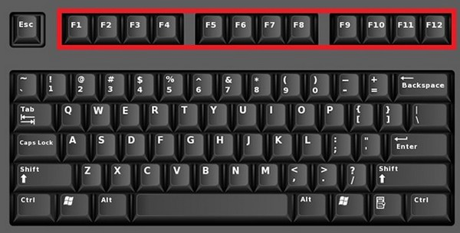
Để xuống dòng ta nhấn phím nào?

Slide 13




nội dung thực hành:
Thực hiện gõ nội dung sau vào trang soạn thảo:
Bai so 1
Hoa mai xinh xinh.
Phong lan lung linh.

Slide 14
Chủ đề 3: Soạn thảo văn bản
Bài 1: Bước đầu soạn thảo văn bản (tiết 1)
Quan sát 3 dòng chữ sau và cho nhận xét:
hoa mai xinh xinh
HOA MAI XINH XINH
Hoa Mai Xinh Xinh
-->đây là chữ viết thường
-->ĐÂY LÀ CHỮ VIẾT IN HOA
-->Đây Là Chữ Viết Thường và Chữ Viết In Hoa

Slide 15
Muốn viết chữ hoa:
*Chú ý:
Để gõ chữ hoa, em có thể nhấn phím Caps Lock trên bàn phím, nhấn thêm một lần nữa để chuyển về chế độ gõ chữ thường.
Hoặc nhấn giữ phím Shift

Slide 16
Trò chơi “xem ai nhanh hơn”
Phần mềm soạn thảo văn bản có tên là gì?
Muốn soạn thảo văn bản em làm thế nào?
Để viết hoa em sử dụng phím nào?
Để xuống dòng em sử dụng phím nào?
Word
khởi động phần mềm Word
CapsLock hoặc Shift
Enter
Notes:
chơi trò chơi (2 đội)

Slide 17
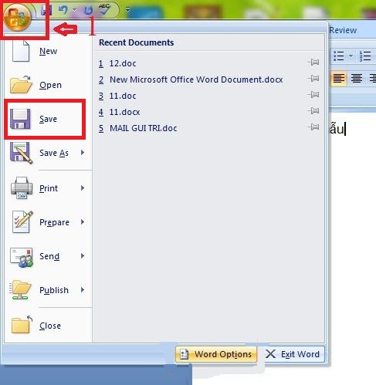
3. Lưu văn bản
Bước 1: Chọn File
Bước 2: Chọn Save

Slide 18
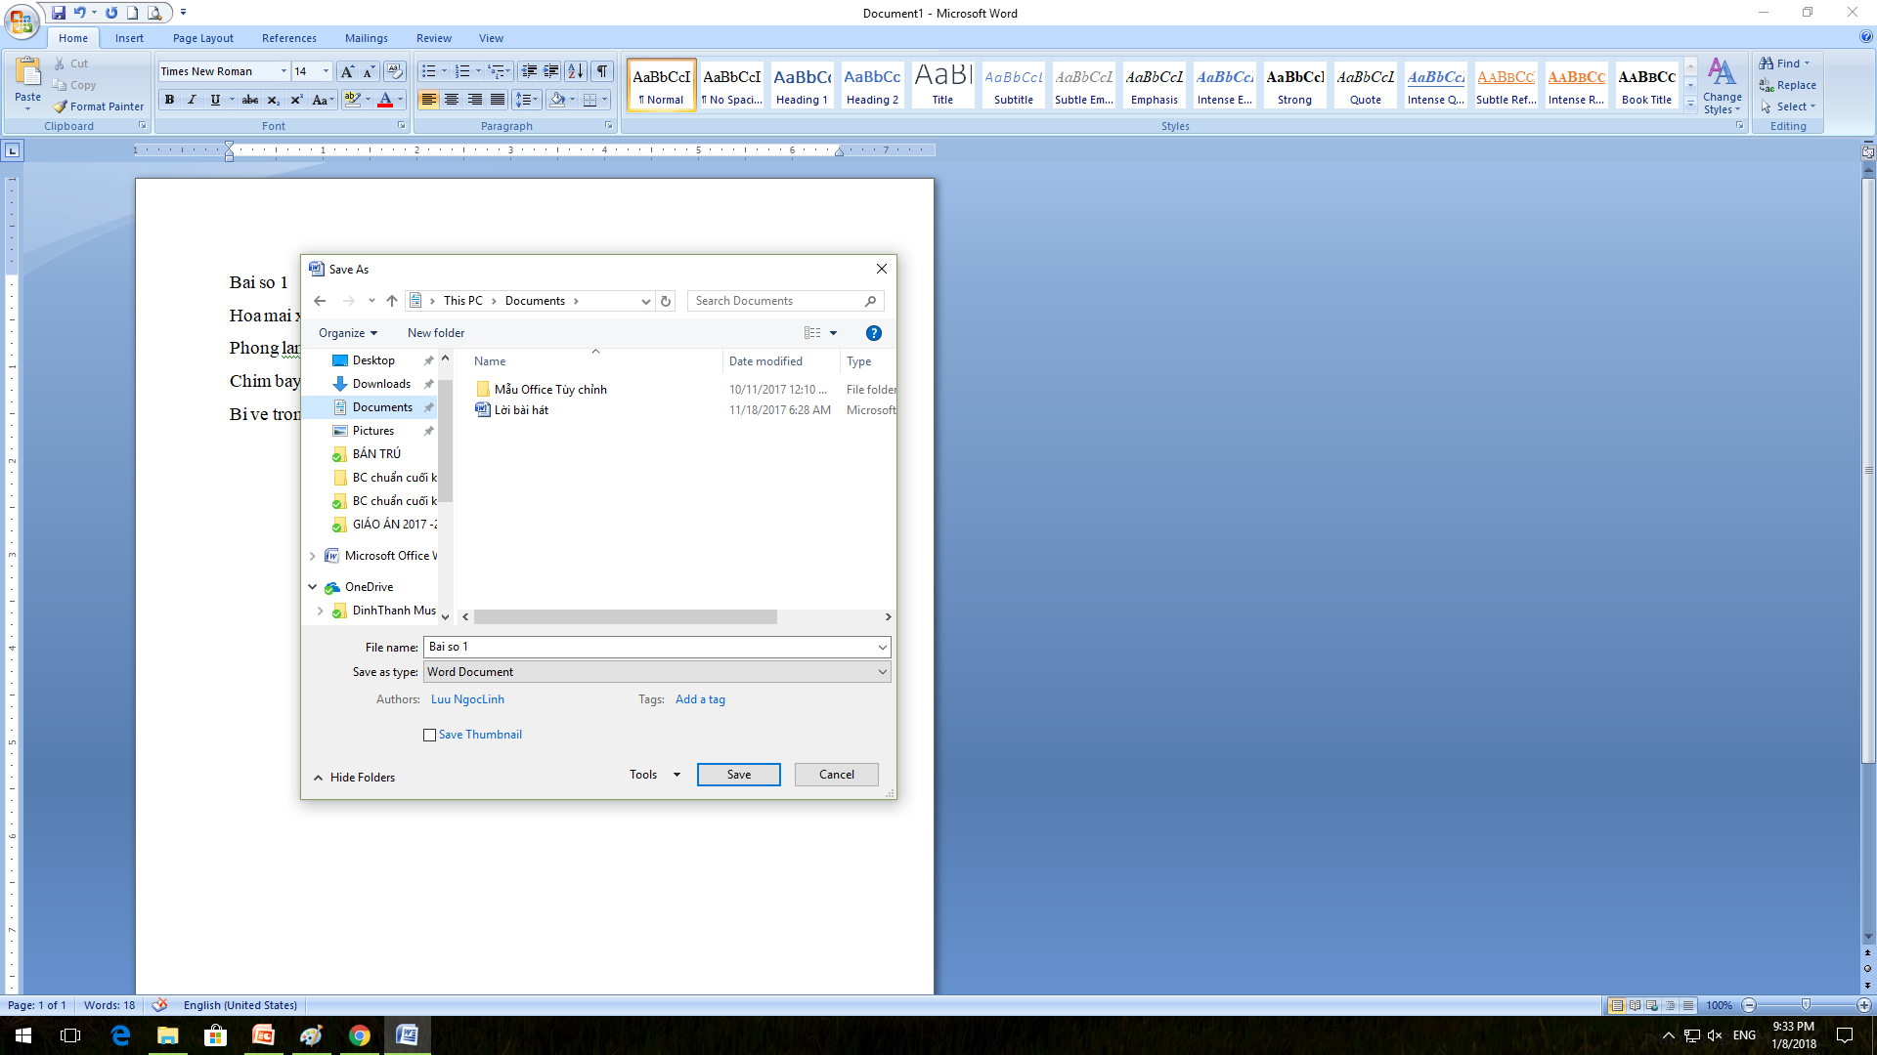
3. Lưu văn bản
Bước 1: Chọn File
Bước 2: Chọn Save
Bước 3: Đặt tên cho văn bản rồi chọn nơi cần lưu.
Bước 4: Chọn Save để lưu văn bản

Slide 19
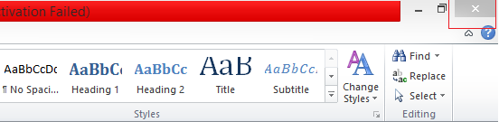
4. Đóng trang soạn thảo
Làm thế nào để đóng trang soạn thảo?

Slide 20
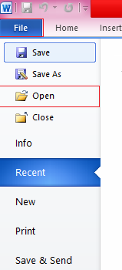
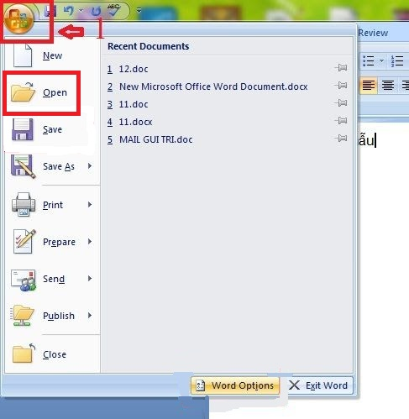
5. Mở văn bản có sẵn
Bước 1: Chọn File
Bước 2: Chọn Open
Bước 3: Cửa sổ Open hiện ra, nháy chuột chọn vào tên văn bản trong thư mục lưu trữ.
Bước 4: Chọn Open để mở văn bản.

Slide 21
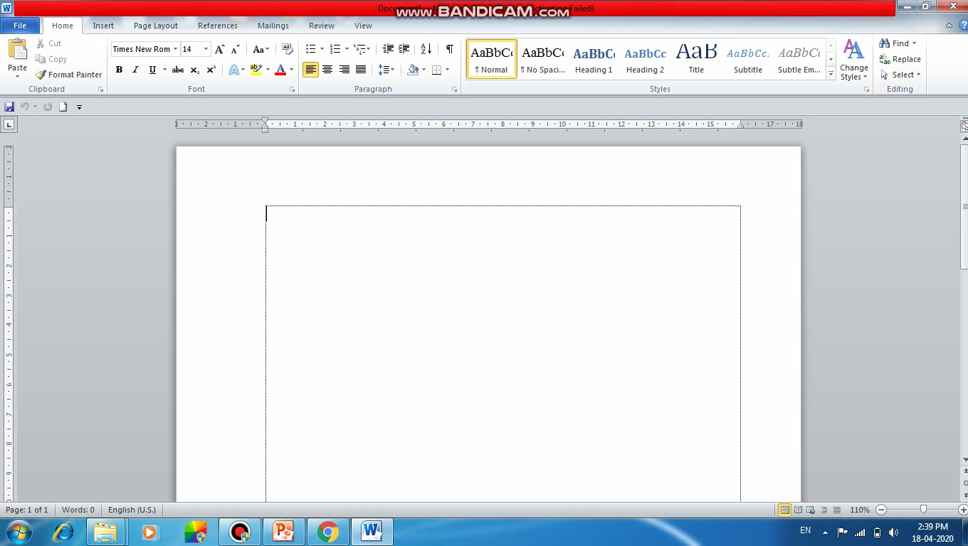

Slide 22
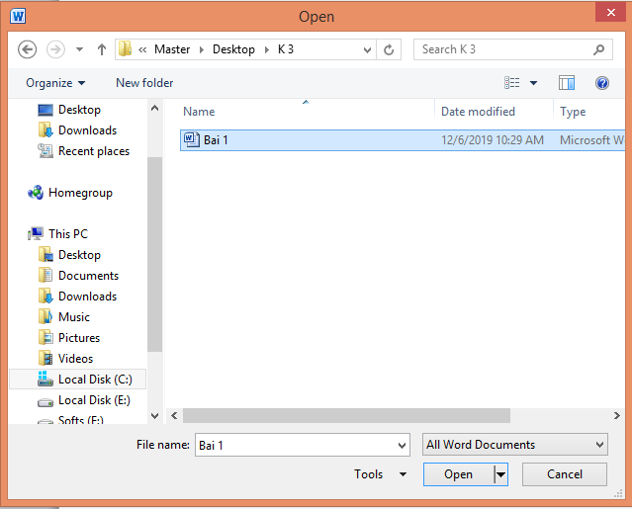
5. Mở văn bản có sẵn
Bước 1: Chọn File
Bước 2: Chọn Open
Bước 3: Cửa sổ Open hiện ra, nháy chuột chọn vào tên văn bản trong thư mục lưu trữ.
Bước 4: Chọn Open để mở văn bản.

Slide 23


Slide 24
HOẠT ĐỘNG THỰC HÀNH
Trao đổi với bạn rồi thực hiện các yêu cầu sau:
a. Khởi động chương trình Word.
b. Tập gõ không dấu nội dung sau vào trang soạn thảo.
Trời cao trong xanh
sương sớm long lanh
mặt nước xanh xanh
cành lá rung rinh.
Bầy chim non
Hát ca vang
Đàn bướm múa tung tăng lượn.
Theo bước chân đi tới trường.
(Trích Ca ngợi Tổ Quốc – Hoàng Vân)
c. Đặt tên cho văn bản rồi lưu vào thư mục máy tính.
d. Đóng trang soạn thảo văn bản.
e. Mở văn bản vừa soạn thảo để kiểm tra nội dung, gõ thêm vài dòng theo ý em rồi lưu văn bản.

Slide 25


Trò chơi: Bí Mật trong quả bóng
1
2
3
4
5
Chọn bóng

Slide 26







Hãy chọn câu trả lời đúng
Câu hỏi: Đâu là biểu tượng chương trình Word?
A)
B)
C)
D)
4
3
2
5
0
1

Slide 27


Hãy chọn câu trả lời đúng
Câu hỏi: Để xóa kí tự bên trái con trỏ soạn thảo em sử dụng phím?
A. Deltete
B. Backspace
C. Enter
5
4
3
2
0
1

Slide 28

Hãy chọn câu trả lời đúng
Câu hỏi: Trong phần mềm soạn thảo Word em hãy chọn dạng đúng của con trỏ soạn thảo:
A
B.
C.
5
4
3
2
0
1

Slide 29


Chúc mừng bạn - đây là quả bóng may mắn.

Slide 30

Hãy chọn câu trả lời đúng
Câu hỏi: Để viết chữ hoa em nhấn phím nào?
A. Enter
B. Delete
C. CapsLock
5
4
3
2
0
1

Slide 31
Dặn dò:
xem lại bài học hôm nay và chuẩn bị cho tiết sau.

Slide 32


